Slide 1
3.2 系统的瞬态（动态）响应分析
瞬态响应， 也称动态响应
是指系统的输出从输入信号r(t)作用时刻起，到稳定状态为止，随时间变化的过程。
分析系统的瞬态响应，可以考查系统的稳定性和过渡过程的性能。
分析系统的瞬态响应，有以下方法：
1. 直接求解法 —— 一阶和二阶系统
2. 间接评价法 —— 高阶系统
3. 计算机仿真法 —— 高阶系统
本小节：典型输入信号、性能指标等内容；
一阶、二阶系统的瞬态响应；
如何处理高阶系统的瞬态响应问题。

Slide 2
3.2.1 典型输入信号
在时间域进行分析时，为了比较不同系统的控制性能需要规定一些具有典型意义的输入信号建立分析比较的基础。这些信号称为控制系统的典型输入信号。
对典型输入信号的要求
形式简单，便于解析分析
具有工程意义
典型输入信号有阶跃信号、斜坡信号、抛物线信号、脉冲信号、正弦信号等。
2

Slide 3
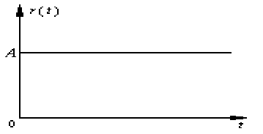
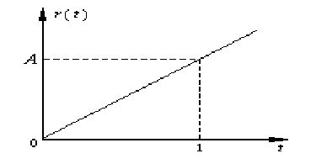
3.2.1 典型输入信号
1、阶跃信号
阶跃信号的表达式为：
当A=1时，则称为单位阶跃信号，常用1(t)表示。
2、斜坡信号
斜坡信号在t =0时为零，并随时间线性增加，所以也叫等速度信号。它等于阶跃信号对时间的积分，而它对时间的导数就是阶跃信号。斜坡信号的表达式为：
当A=1时，则称为单位斜坡信号。
Notes:


Slide 4
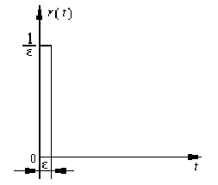
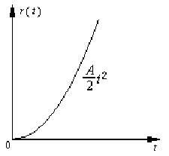
3、抛物线信号
抛物线信号也叫等加速度信号，它可以通过对斜坡信号的积分而得。抛物线信号的表达式为：
当A =1时，则称为单位抛物线信号。
4、脉冲信号
单位脉冲信号的表达式为：
是一宽度为ε ，高度为1／ε 的矩形脉冲，当ε 趋于零时就得理想的单位脉冲信号(亦称δ(t) 函数)。

Slide 5
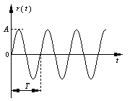
5、正弦信号
正弦信号的表达式为 :
其中A为幅值，ω =2π/T为角频率。
正弦信号主要在频率法中用到。

Slide 6
3.2.2 系统性能指标
在系统稳定工作的条件下，通常由给定典型输入信号作用下系统的输出响应来评价其性能，包括瞬态性能和稳态性能。
系统的瞬态性能通常以系统在初始条件为零的情况下，对单位阶跃输入信号的响应特性来衡量。

Slide 7
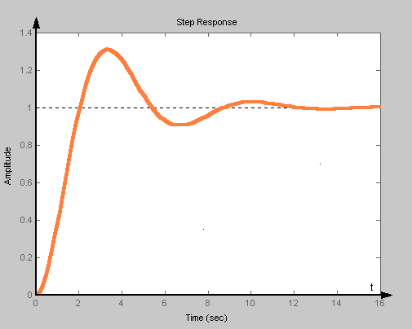
动态性能指标定义1
A
超调量σ% =
100%
A
B
B
峰值时间t_{p}
上 升
时间t_{r}
调节时间t_{s}

Slide 8
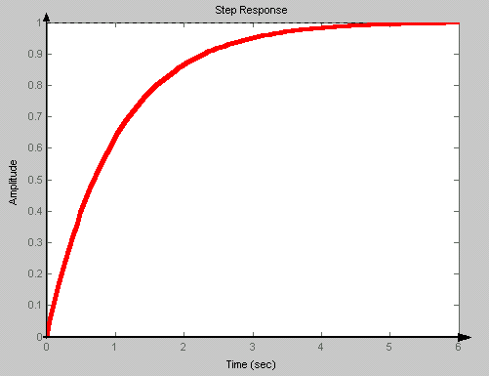
动态性能指标定义2
调节时间 t_{s}
上升时间t_{r}

Slide 9
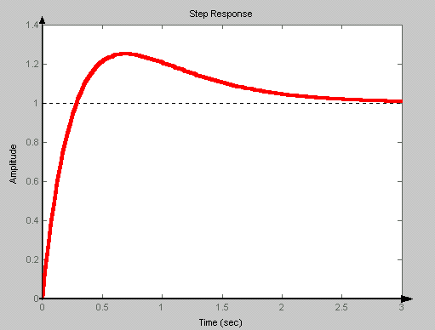
动态性能指标定义3
A
σ%= 100%
B
A
B
t_{r}
t_{p}
t_{s}

Slide 10
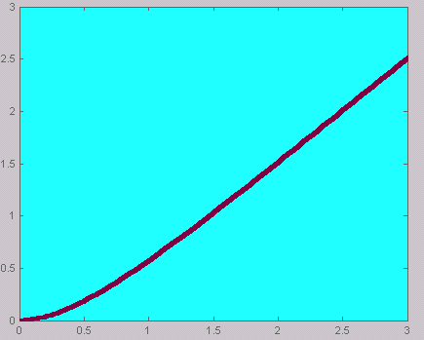
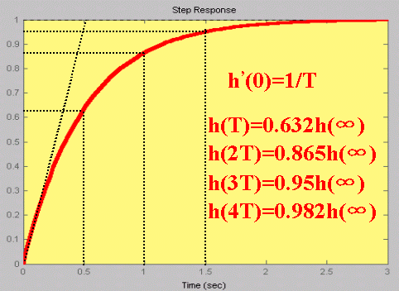
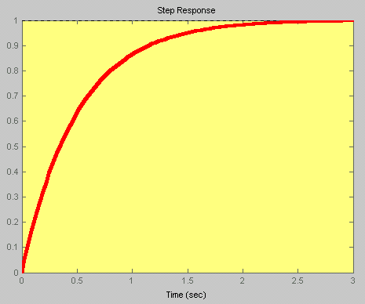
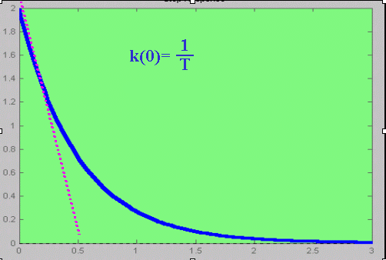
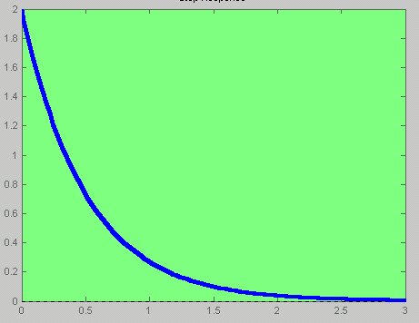
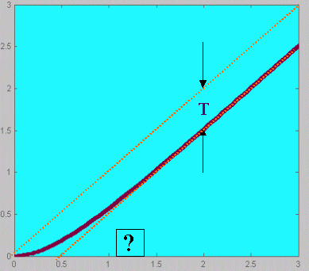
一阶系统时域分析
1
, T
时间常数
无零点的一阶系统Φ(s)=
Ts+1
(画图时取T=0.5)
k(t)=
1
e⁻
t
h(t)=1-e^{-t/T}
c(t)=t-T+Te^{-t/T}
T
T
r(t)= δ(t) r(t)= 1(t) r(t)= t
单
位
脉
冲
响
应
单位斜坡响应
1
单位阶跃响应
k(0)=
T
h’(0)=1/T
k’(0)=-1/T²
K’(0)=T
T
h(T)=0.632h(∞)
h(2T)=0.865h(∞)
h(3T)=0.95h(∞)
h(4T)=0.982h(∞)
线性系统的一个重要性质：若输入信号变为原输入信号的导数，则系统输出的时间响应也变为原输出响应的导数；若输入信号变为原信号的积分，则输出也变为原输出的积分，积分常数由初始条件决定。
?

Slide 11
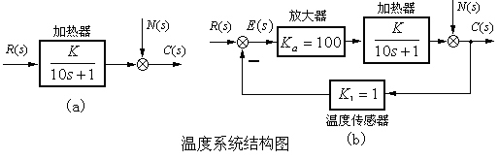
例1:在许多化学过程中，反应槽内的温度要保持恒定， 如图（a）和（b）分别为开环和闭环温度控制系统结构图，两种系统正常的K值为1。
1)若r(t)=1(t),n(t)=0,两种系统从开始达到稳态温度值的63.2％各需多长时间？
2)当有n(t)=0.1(t)阶跃扰动时，求扰动对两种系统的温度的影响。
解:1)对(a)系统有
时间常数T=10时间单位
从开始达到稳态温度值的63.2％需要t=10时间单位

Slide 12
对(b)系统有
从开始达到稳态温度值的63.2％，需要t=0.099时间单位.
2)对(a)系统有n(t)=0.1(t)时

Slide 13
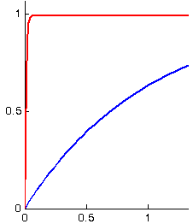
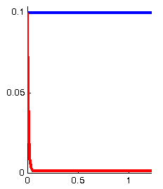
对(b)系统,n(t)=0.1(t)
闭环系统比开环系统
动态过程加快,抗扰动性能增加

Slide 14
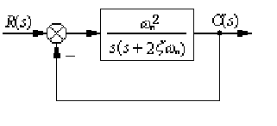
二阶系统的时域分析（阶跃响应）
典型二阶系统的结构图如图，单位反馈，它的开环传递函数为
它的闭环传递函数为
由上式可看出，ζ 和ω_{n}是决定 二阶系统动态特性的两个非常重要参数，其中ζ 称为阻尼比，ω_{n}称为无阻尼自然振荡频率.
r(t)=1(t)或R(s)=1/s，输出响应的拉氏变换为：

Slide 15
二阶系统的特征方程为
这是一个二阶的代数方程，故有两个特征方程根（也是闭环极点），分别为
当ζ >1
为两个不相等的实数根
当ζ ＝1
为两个相等的实数根
当0<ζ<1时
为一对共轭的复数根
其中
称为有阻尼振荡频率
当ζ ＝0
为一对共轭的虚数根
当ζ<0

Slide 16
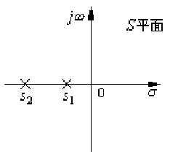
下面将分别对二阶系统在ζ >1 、 ζ =1 、 0<ζ<1 、 ζ =0和ζ <0五种情况下的阶跃响应进行讨论。
1）ζ ＞１，称为过阻尼情况
此时，系统有两个不相等的实数根为
对于单位阶跃输入，C(s)为
将此式进行拉氏反变换

Slide 17
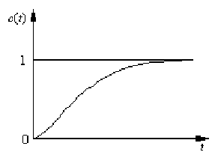
响应曲线如图
稳态：∵c (∞)=1 ∴e (∞)=0
特征：无超调；
其中有两项为指数衰减，
由于
，而且s1决定的指数分量衰减得慢
所以靠近虚轴的根对动态性能起主导作用

Slide 18
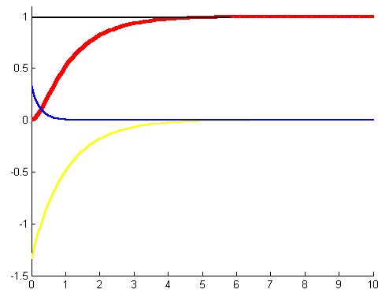
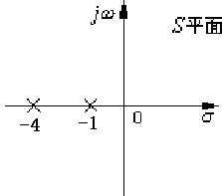
例
靠近虚轴的极点－1对系统响应影响更大一些。

Slide 19
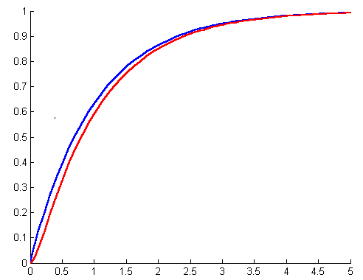
如果ζ >>１
系统可近似为一阶环节，极点为
实际上一般误差精度情况下，当ζ≥1.5时，系统可近似为一阶环节。

Slide 20
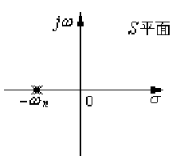
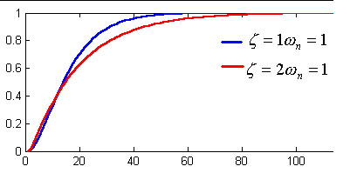
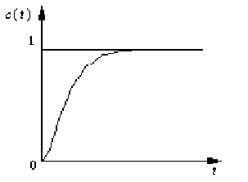
2） ζ =１，称为临界阻尼情况
此时系统有两个相等的实数特征根： s₁= s ₂= -ω_{n}
根的分布如图
系统输出的拉氏变换为
取C(s)的拉氏反变换，求得临界阻尼二阶系统的单位阶跃响应为
响应曲线如图所示，
特征：它既无超调，也无振荡，是一个单调的响应过程；且一般上升速度比过阻尼快。
稳态误差也为零。

Slide 21
3）0<ζ <1，称为欠阻尼情况
有一对共轭复数根
式中
称为有阻尼振荡频率。
单位阶跃信号r(t)=1(t)时，系统输出的拉氏变换为
对上式求拉氏反变换，则得系统的单位阶跃响应c(t)：

Slide 22
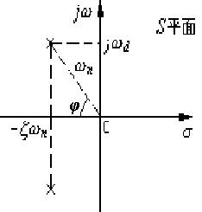
令
那么
根的分布为

Slide 23
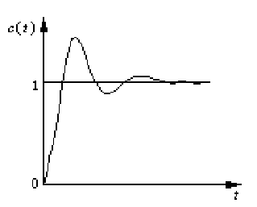
响应曲线如图所示
特征：
它是一衰减的振荡过程；
其振荡频率就是有阻尼振荡频率ω_{d}；
而其幅值则按指数曲线（响应曲线的包络线）衰减，两者均由参数ζ和ω _{n}决定。
系统的误差则为：
当t→∞时，稳态误差e (∞)＝０。

Slide 24
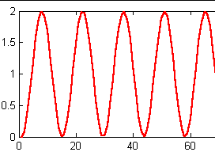
4）ζ =０，称为无阻尼情况
系统的特征根为一对共轭虚根，即
s_{1,2}= ±jω_{n}
此时单位阶跃响应为
特征：
它是一等幅振荡过程，其振荡频率就是无阻尼自然振荡频率ω_{n} 。
没有稳态，称为临界稳定

Slide 25
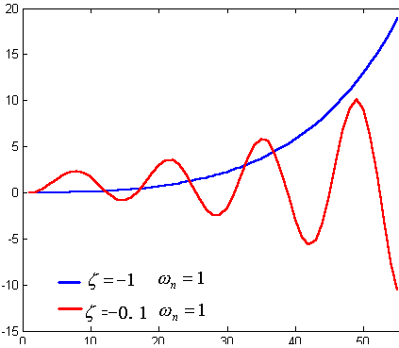
5）ζ <０,系统不稳定
当ζ>−1时，系统呈振荡发散；
当ζ<−1时，系统呈指数发散；

Slide 26
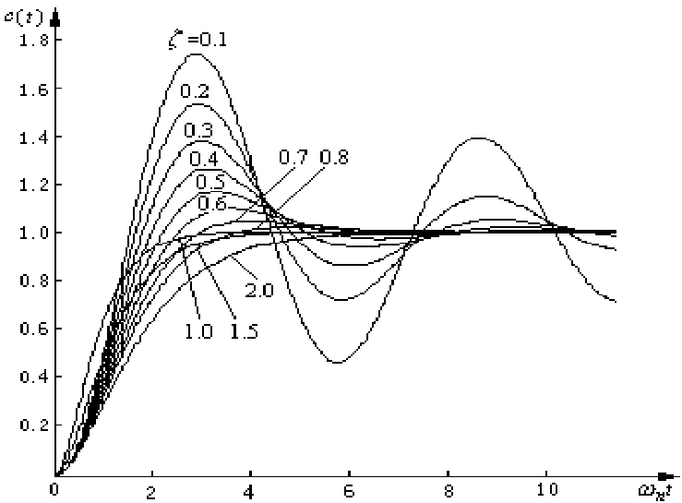
根据以上分析，可得不同ζ值下的二阶系统单位阶跃响应曲线族,如图所示。
由图可见，在特定ζ值下,欠阻尼系统比临界阻尼系统更快地达到稳态值，所以一般系统大多设计成欠阻尼系统。

Slide 27
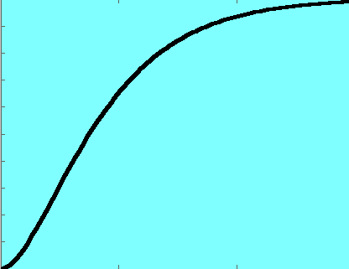
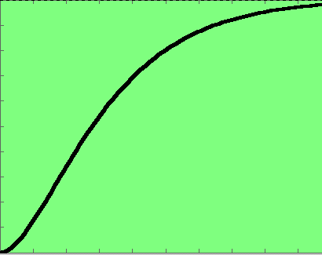
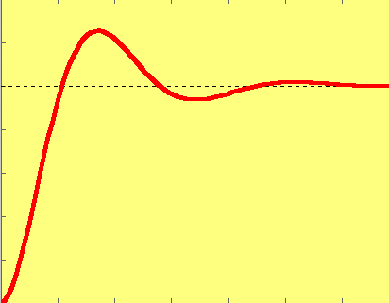
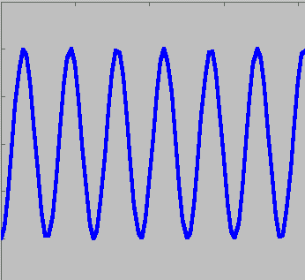
二阶系统单位阶跃响应定性分析
ω_{n}
2
Φ(s)=
s²+2ξω_{n}s+ω_{n}
2
1
1
j
j
j
ξ＞1:
ξ＝1:
T₂
T₁
ξ＞1
S_{1,2}=
-ξω_{n}
±
ω_{n}
0
0
√ξ² - 1
0
j
t
t
e
e
-ω_{n}
S_{1,2}=
-ξω_{n}
=
ξ＝1
T₁
T₂
-(1+ω_{n}t) e^{-ω} ^{t}
h(t)= 1
+
+
h(t)= 1
n
0
T₂
1
T₁
1
T₁
T₂
j
j
j
0＜ξ＜1:
ξ＝0:
0
0＜ξ＜1
S_{1,2}=
±j
ω_{n}
-ξω_{n}
√1-ξ²
0
0
j
1
e^{-ξω t}
±j
ω_{n}
-cosω_{n}t
sin(ω_{d}t+β)
h(t)= 1
n
S_{1,2}=
h(t)= 1
ξ＝0
√1-ξ²
0

Slide 28
欠阻尼二阶系统的性能指标
1）上升时间t_{r}（从0到100%c(∞)）
令c(t_{r})=1，就可求得
结论：
t_{r}与有阻尼振荡频率ω_{d}成反比。因此ω_{d}应当越大越好。
ζ一定，ω_{n}必须加大；
若ω_{n}为固定值，则ζ越小，t_{r}也越小。

Slide 29
2）峰值时间tp
对c(t)求一阶导数，并令其为零，可得到
到达第一个峰值时，n=1
所以
结论：峰值时间t_{p}与有阻尼振荡频率ω_{d}成反比；
当ω_{n}一定, ζ越小，t_{p}也越小。

Slide 30
3）最大超调量σ_{p}
t= t_{p}代入上式，可得到最大百分比超调量

Slide 31
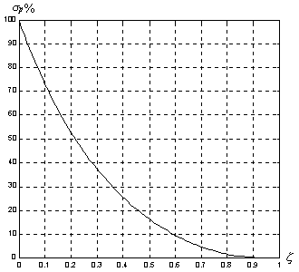
结论：
最大百分比超调量完全由ζ决定；
ζ越小，超调量越大。
当ζ =０时，σ_{p} %= 100%，
当ζ =１时，σ_{p} % =０。

Slide 32
4） 调节时间ts
根据调节时间ts的定义
其中△为误差范围
是衰减曲线的包络线，所以上式可写为
对上式两边求自然对数可得

Slide 33
令
，
取△＝0.02时，
如果０＜ζ ＜0.9范围内，
△＝0.02
取△＝0.05时，
如果０＜ζ ＜0.9范围内，

Slide 34
结论：
t_{s}与ζω_{n}近似成反比，即ζω_{n}大， t_{s}就小；
当ω_{n}一定，则t_{s}与ζ近似成反比，这与t_{p}，t_{r}与ζ的关系正好相反。
通常设计二阶系统时，一般取ζ ＝0．70 7作为最佳阻尼比。
二阶结论：
～
最大超调量σ_{p}只由ζ决定, ζ越小，σ_{p}越大；
当ω_{n}一定，要减小t_{r}和t_{p}，必须减少ζ值，要减少t_{s}则应增大ζ值；
单位阶跃输入下稳态误差为零；
ζ <0时系统不稳定。

Slide 35
结论：
～
如何选取ζ和ω_{n}来满足系统设计要求，总结几点如下：
当ω_{n}一定，要减小t_{r}和t_{p}，必须减少ζ值，要减少t_{s}则应增大ζω_{n}值，而且ζ值有一定范围，不能过大。
增大ω_{n} ，能使t_{r} ， t_{p}和t_{s}都减少。
最大超调量σ_{p}只由ζ决定, ζ越小，σ_{p}越大。
所以，一般根据σ_{p} 的要求选择ζ值，通过调整系统的ω_{n} ，改变调整时间t_{s} ;在实际系统中，ζ值一般在0.5～0.8之间.

Slide 36
欠阻尼二阶系统动态性能分析与计算
1
e
φ
j
-ξω_{n}t
sin(
t+
)
h(t)= 1－
ω_{d}
ω_{n}
2
ω_{d}
√1-ξ²
=ω_{n}√1-ξ²
Φ(s)=
π - φ
s²+2ξω_{n}s+ω_{n}
ω_{n}
得 t_{r}=
2
令h(t)=1取其解中的最小值，
ω_{d}
φ
-ξω_{n}
0
令h(t)一阶导数=0，取其解中的最小值，
π
S_{1,2}=
-ξω_{n}
±j
ω_{n}
得 t_{p}=
√1-ξ²
ω_{d}
h(t_{p}) －h(∞)
由σ%=
100%
h(∞)
1
e
φ
h(t)= 1－
-ξω_{n}t
sin(
t+
)
ω_{d}
√1-ξ²
e^{-πξ/√1-ξ}
得 σ% =
2
*100%

Slide 37
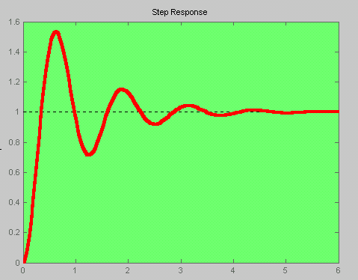
欠阻尼二阶系统的t_{s}
取sin项为±1，则h(t)=1±e^{-ξωnt}
取误差带为△=±0.05,则有e^{-ξωnt}=0.05
由此解出t_{s}=
ln20/√1-ξ²
3
≈
^{ξωn}
^{ξωn}

Slide 38
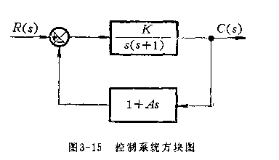
例2 已知系统的方块图如图所示。要求系统的性能指标为σ_{p}＝20%，t_{p}＝1秒。试确定系统的K值和A值，并计算过渡过程的特征量t_{r} 、 t_{s}（Δ=0.05）值。
解：闭环传递函数为
与具有标准形式的传递函数相比较得
及
首先由给定的σ_{p}求取相应的阻尼比ζ，即由
解得ζ＝0.456

Slide 39
其次由已知条件t_{p}＝1求取无阻尼自然振荡频率ω_{n}，即由
解得ω_{n} ＝3.53弧度/秒
再次由
解得K＝12.5
以及由2 ζ ω_{n} ＝1＋KA解得
最后计算得

Slide 40
例3：已知单位反馈系统的开环传递函数为
设系统的输入量为单位阶跃函数,试计算放大器增益K_{A}=200时,系统输出响应的动态性能指标。当K_{A}增大到1500时或减小到K_{A} =13.5,这时系统的动态性能指标如何?
解:系统的闭环传递函数为

Slide 42
s₁远离虚轴，可以忽略

Slide 43
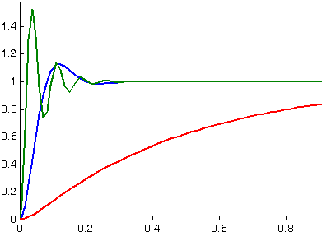
K_{A}增大， tp减小， tr减小， ts不变（实部不变），
表明K_{A}增大可以提高响应初期的快速性，超调量也随之增加；
K_{A}减小， tp增大， tr增大， 对于过阻尼时ts增大，没有超调；
仅靠调节放大器的增益，即比例调节，难以兼顾系统的快速性和平稳性。
要兼顾快速性和平稳性，需要采用校正装置。
K_{A}=1500
K_{A}=200
K_{A}=13.5

Slide 44
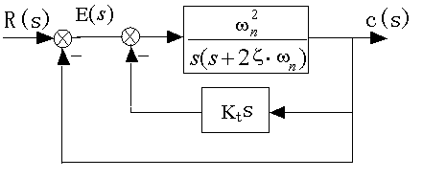
例4 如图所示是采用了速度反馈控制的二阶系统。试分析速度反馈校正对系统性能的影响。
解:系统的开环传递函数为

Slide 45
闭环传递函数为
加入速度反馈后
自然振荡频率没变
阻尼比增大，超调量减小
虽然上升时间增大，
但调节时间却减小。（K_{t}不能太大，不能变为过阻尼）

Slide 46
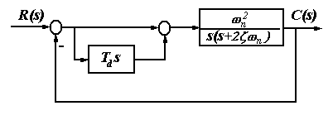
例5 带比例微分控制系统结构图如图所示，分析动态性能指标（σ_{p}和t_{s})
解：开环传递函数为
闭环传递函数为
为非典型二阶，比典型二阶多了一个闭环零点。
不能直接用公式。
必须求出输出的拉氏变换后进行反拉氏变换求解。

Slide 47
如系统闭环传递函数为
如果按照二阶公式计算

Slide 48
按照反拉氏变换求解

Slide 50
带有闭环零点的二阶系统不能用以前的公式来求性能指标；
闭环零点对性能的影响：
超调量增大；
上升时间、峰值时间缩短
调节时间基本不变

Slide 51
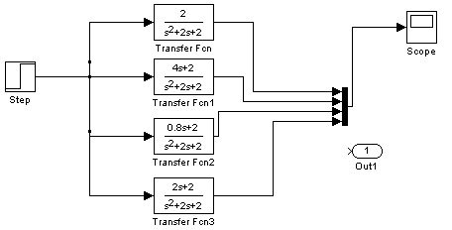
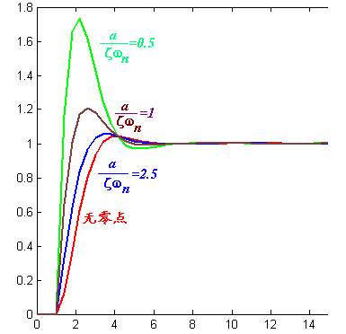
闭环零点的作用使得超调量增加；
闭环零点比共轭复数极点的实部更靠近虚轴产生的影响就更大。
51

Slide 52
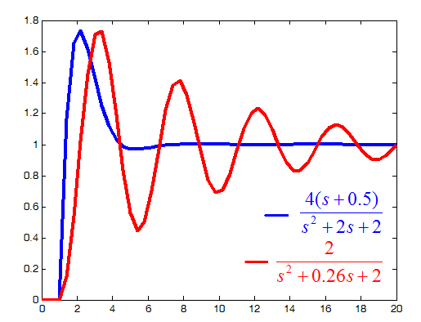
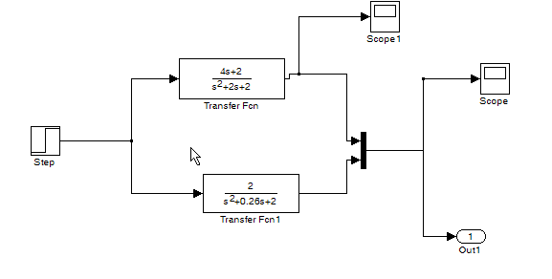
闭环零点的虽然增加了超调量，但与单纯二阶相比相同的超调量却有较好的平稳性。
52

Slide 53
带闭环零点的动态性能指标

Slide 54
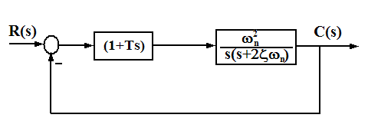
比例微分
阻尼比增大
增加一个闭环零点
——超调量减小，调节时间缩短
——超调量增大，调节时间有所增加
改变的大小取决于该零点相对于极点实部位置
综合性能取决于参数T的大小。

Slide 55
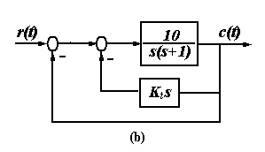
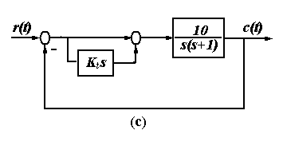
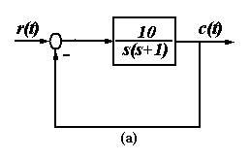
例6 设系统结构图分别如图(a)(b)和(c)所示，其中K_{t}=0.216，分别写出各自的开环传递函数、闭环传递函数以及单位阶跃响应的表达式，并计算动态性能指标（σ_{p}和t_{s})
解：开环传递函数为
闭环传递函数为

Slide 56
典型二阶
速度反馈
比例微分
结构图 | (a) | (b) | (c)
闭环传函
闭环零点 | 无 | 无 | －4.63
闭环极点
参数w _{n} | 3.16 | 3.16 | 3.16
参数z | 0.158 | 0.5 | 0.5

Slide 57
典型二阶
速度反馈
比例微分
结构图 | (a) | (b) | (c)
闭环传函
参数z | 0.158 | 0.5 | 0.5
参数w _{n} | 3.16 | 3.16 | 3.16
性能σ_{p}% | 60% | 16.3% | 23%
性能t_{p} | 1.01 | 1.15 | 1.05
性能t_{s} | 7 | 2.2 | 2.1
闭环零点 | 无 | 无 | －4.63
闭环极点

Slide 58
速度反馈通过改变系统闭环极点达到改善系统的目的
增大阻尼比达到减小超调量
自然振荡频率不变，达到减小调节时间
典型二阶和比例微分不能直接进行比较，因为不仅闭环传递函数发生变化，而且闭环零点也不同。
可以将比例微分和速度反馈进行比较，区别是比例微分带有一个闭环零点，
闭环零点会使得系统的超调量增加，调节时间基本不变。
58

Slide 59
增加零极点对二阶系统响应的影响
实际的控制系统，多数是高于二阶的系统，即高阶系统。高阶系统的传递函数一般可以写成如下形式
将上式写成为零极点的形式，则
式中q+2l=m，k+2r=n。

Slide 60
假如没有重极点，则
高阶系统的响应是由惯性环节和振荡环节(二阶系统)的单位阶跃响应构成;
各分量的相对大小由系数C_{i}、A_{i}、和B_{i}决定；所以了解了各分量及其相对大小，就可知高阶系统的瞬态响应。

Slide 61
当系统是稳定的，
各分量的衰减快慢由-p_{i}、 ζ _{ni} 、 ω _{ni}决定，也即系统极点在S平面左半部离虚轴越远，相应的分量衰减越快。
各分量所对应的系数决定于系统的零、极点分布。
当某极点-p_{i}靠近零点，而远离其它极点和原点，则相应的系数C_{i}越小；若一对零极点互相很接近，则在输出c(t)中与该极点对应的分量就几乎被消除(一对接近的零极点称为偶极子)。
若某极点-p_{i}远离零点、越接近其它极点和原点，则相应的系数C_{i}越大；该瞬态分量影响也就越大。两个相互接近的极点会强化作用。
系统的零点、极点共同决定了系统瞬态响应曲线的形状。

Slide 62
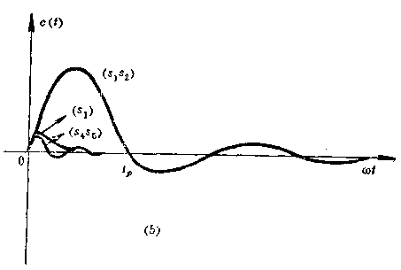

结论：
对于系数很小（影响很小）的分量、远离虚轴衰减很快的分量常常可以忽略，因而高阶系统的性能就可用低阶系统来近似估计。
最靠近虚轴，附近没有零点，且其它极点距离虚轴较远，称最靠近虚轴的极点为主导极点。
例如以下一个五阶系统
可近似看成以s₁、s₂为主导极点的二阶系统。

Slide 63




下面通过具体实例来说明，一个极点或一个零点对系统响应的影响。
首先考察一个三阶系统，其闭环传递函数为
这是一个ω_{n}=1的系统，其极点在S平面的分布如图所示。
实验证明，若下式成立，即
也就是说，当主导极点 的实部小于第3个根实部的1/10时，该三阶系统的响应可以用由主导极点表示的二阶系统的响应来近似。

Slide 64


例7 假设系统的闭环传递函数为
试分析零点-2.5和极点-6对系统阶跃响应的影响。
解 系统的传递系数（或静态增益）为1，系统零极点在S平面上的分布如图所示。
主导极点为－3±4j;
MATLAB进行计算机仿真结果如图，
结论1：由于其他零极点离主导极点很近，所以都不能忽略。

Slide 65
A: 原三阶系统：
σ_{p} %=37%，t_{s}=1.6秒；
B: 忽略极点的系统
σ_{p} %=54.5%，t_{s}=1.48秒；
结论2：
不能忽略的闭环极点对系统的影响是使超调量减小，调节时间稍稍增加。
C: 忽略零点的系统
结论3：
不能忽略的闭环零点对系统的影响是使超调量加大，响应速度加快；
σ_{p}%=5.5%， t_{s}=1.3秒；

Slide 66

例8 已知系统的闭环传递函数为：
求系统近似单位阶跃响应。
解：系统闭环传递函数的零极点形式为：
零点z₁＝-20.03和极点p₁＝-20 构成一对偶极子，可以消去，
共轭复数极点p_{3,4}＝-10±j71.4与极点p₂＝-60相距很远， p_{3,4} 为系统的主导极点， p₂对响应的影响可以忽略，

Slide 67
闭环传递函数近似为
系统的超调量和调节时间为：

Slide 68


Slide 69


补1、求下列函数的拉氏反变换
补2、一阶系统方块图如图所示。要求系统闭环放大系数K=2，调节时间 试确定参数 的值。
P89 3－3
补3、 设一系统如图所示
1）求闭环传递函数 ，并在s平面上画出零极点分布图；
2）当r(t)为单位阶跃函数时，求c(t)并作出c(t)与t的关系曲线

Slide 70

2、P89 3－4
补4、典型二阶系统单位阶跃响应曲线如图所示，试确定系统的闭环传递函数。
补充5、设典型二阶系统在单位阶跃函数作用下其输出响应为
试求系统的超调量，峰值时间与调节时间。

Slide 71

补6、设单位反馈控制系统的开环传递函数是
当K分别取为1、3、7时，试列表比较系统的自然频率、阻尼比上升时间、峰值时间、调节时间、超调量，并指出K值变化对系统产生的影响。
补7、图(a)是一个卫星姿态控制系统原理图，图(b)所示是系统的方块图，其中 试确定微分时间常数的值，以使得阻尼比z是0.707。并计算超调量及上升时间和调节时间。

